Slide 1
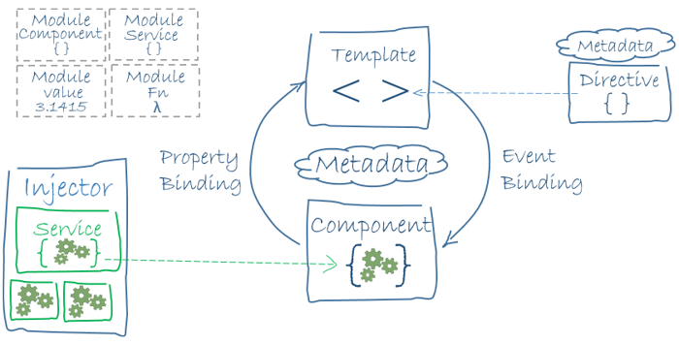
模块
组件
模板
元数据
绑定
指令
管道
服务于依赖注入

Slide 2
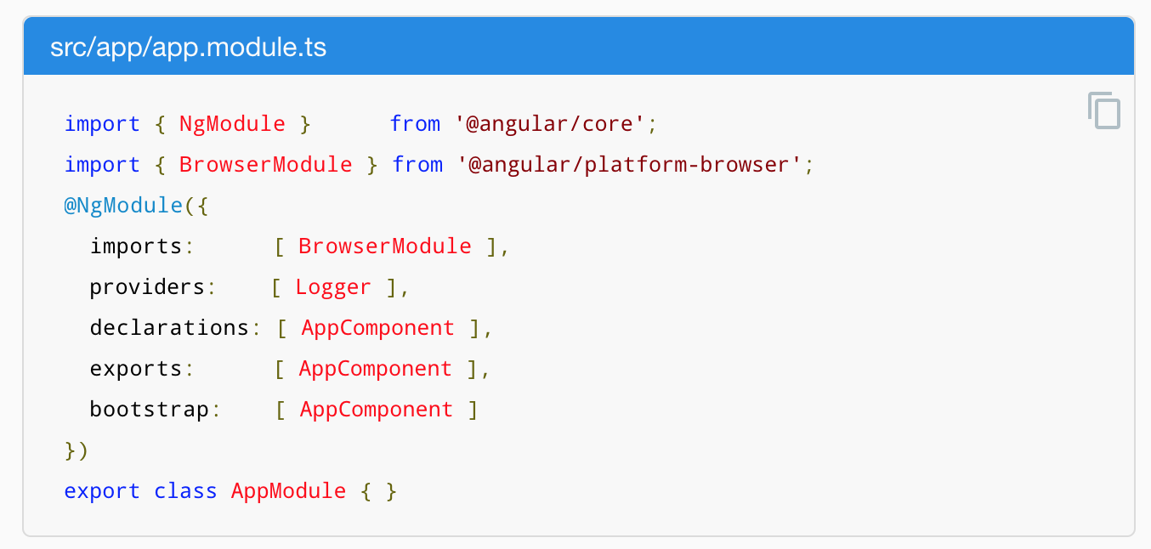
模块
专注于某个应用领域、某个工作流或一组紧密相关的功能的代码集合。

Slide 3
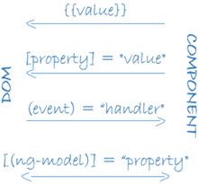
组件
类 + @Component
模板语法
数据绑定来协调应用和 DOM 中的数据，
管道在显示出来之前对其进行转换，
@Pipe
指令来把程序逻辑应用到要显示的内容上
@Directive
结构型指令 ：添加、移除或替换 DOM 元素来修改布局
*ngFor *ngIf
属性型指令：修改现有元素的外观或行为
ngStyle ngClass ngModel

Slide 4
组件间交互
通过输入型绑定把数据从父组件传到子组件
通过 setter 截听输入属性值的变化
通过ngOnChanges()来截听输入属性值的变化
父组件监听子组件的事件 EventEmitter
父组件与子组件通过本地变量互动 #xxxx 只能在模版中使用
父组件调用@ViewChild() （见官网）
父组件和子组件通过服务来通讯

Slide 5
组件样式
在 @Component 的元数据中指定的样式只会对该组件的模板生效。
特殊的选择器
:host 选择器 选择组件宿主元素中的元素
:host-context 选择器 在当前组件宿主元素的祖先节点中查找 CSS 类， 直到文档的根节点为止。
在与其它选择器组合使用时，它非常有用。
控制视图的封装模式：原生 (Native ShadowDom 不进不出)、仿真 (Emulated只进不出) 和无 (None 能进能出)

Slide 6
动态组件

Slide 7
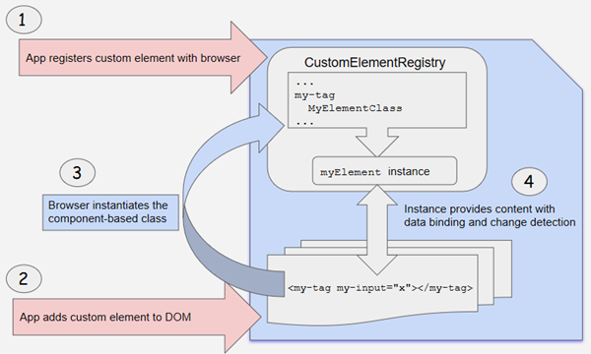
自定义元素
Angular 元素就是打包成自定义元素的 Angular 组件

Slide 8
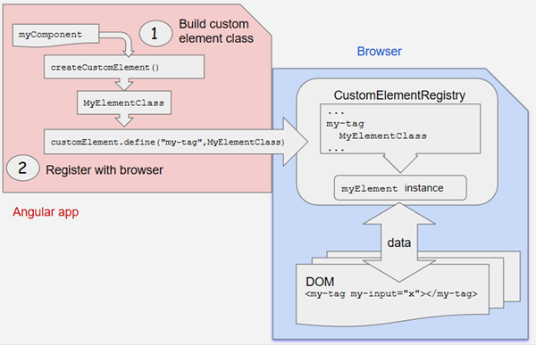

Slide 9
动画
trigger 触发器
State 状态
transition animate 转场
[@triggerName]
对同一个转场的两个方向都使用相同的动画，就可以使用 <=> 这种简写语法
transition('inactive <=> active', animate('100ms ease-out'))
*(通配符)状态匹配任何动画状态。当定义那些不需要管当前处于什么状态的样式及转场时，这很有用。
void 的特殊状态，它可以应用在任何动画中。它表示元素没有被附加到视图。这种情况可能是由于它尚未被添加进来或者已经被移除了。 void 状态在定义“进场”和“离场”的动画时会非常有用。
自动属性值计算

Slide 10
表单
按键事件过滤（通过 key.enter, blur）
<input #newHero (keyup.enter)="addHero(newHero.value)" (blur)="addHero(newHero.value); newHero.value='' ">
部分模型更新
修补（Patch）模型值
动态表单

Slide 11
Observable 与 RxJS
Angular 中的可观察对象
指数化退避
Observable vs. Promise
订阅才执行 vs. 创建就执行
发送多个值 vs. 发送一个值
可观察对象会区分串联处理和订阅语句。承诺只有 .then() 语句。
可观察对象的 subscribe() 会负责处理错误。承诺会把错误推送给它的子承诺。这让可观察对象可用于进行集中式、可预测的错误处理。
可取消 vs 不可取消

Slide 12
启动过程
declarations ——组件、指令、管道。
imports —— Module。
providers ——Service。
bootstrap —— 根组件，Angular 创建它并插入 index.html 宿主页面。
declarations 数组
每个 组件/指令/管道 都应该（且只能）声明（declare）在一个 NgModule 类中。

Slide 13
NgModule | 导入自 | 为何使用
BrowserModule | @angular/platform-browser | 当你想要在浏览器中运行应用时
CommonModule | @angular/common | 当你想要使用 NgIf 和 NgFor 时
FormsModule | @angular/forms | 当要构建模板驱动表单时（它包含 NgModel ）
ReactiveFormsModule | @angular/forms | 当要构建响应式表单时
RouterModule | @angular/router | When you want to use RouterLink,.forRoot(), and .forChild() 要使用路由功能，并且你要用到 RouterLink,.forRoot() 和 .forChild() 时
HttpClientModule | @angular/common/http | 当你要和服务器对话时

Slide 14
BrowserModule 和 CommonModule
对于运行在浏览器中的应用来说，都必须在根模块中 AppModule 导入 BrowserModule 一次 。
如果你把 BrowserModule 导入了惰性加载的特性模块中，Angular 就会返回一个错误，并告诉你应该改用 CommonModule。

Slide 15
entry component
A bootstrapped entry component AppComponent
A routed entry component All router components must be entry components.

Slide 16
单例应用
forRoot()
forRoot() 包含的注入器配置是全局性的，比如对路由器的配置。forChild() 中没有注入器配置，只有像 RouterOutlet 和 RouterLink 这样的指令。

Slide 17
模板语法
HTML attribute 与 DOM property 的对比
attribute 初始化 DOM property，然后它们的任务就完成了。property 的值可以改变；attribute 的值不能改变。模板绑定是通过 property 和事件来工作的，而不是 attribute。

Slide 18
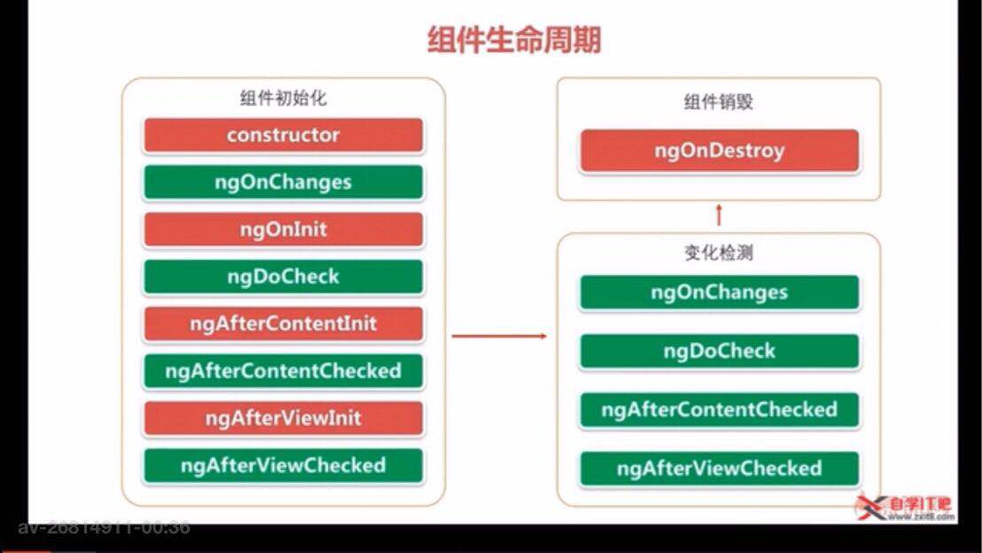

Slide 19
生命周期钩子
OnInit()
在构造函数之后马上执行复杂的初始化逻辑
在 Angular 设置完输入属性之后，对该组件进行准备。
这里是放置复杂初始化逻辑的好地方
OnDestroy()
一些清理逻辑必须在 Angular 销毁指令之前运行，把它们放在 ngOnDestroy() 中。
OnChanges()
一旦检测到该组件(或指令)的输入属性发生了变化，Angular 就会调用它的 ngOnChanges() 方法。
如果输入属性是对象hero，当他的值hero.name发生变化时，不会被OnChanges捕捉到，因为hero的引用没有变化

Slide 20
DoCheck()
可以检测到 hero.name 的变化 （见官网）
出发非常频繁，需要小心使用
AfterView()
AfterViewInit() 和 AfterViewChecked() 钩子，Angular 会在每次创建了组件的子视图后调用它们
遵循单向数据流规则
Angular 的“单向数据流”规则禁止在一个视图已经被组合好之后再更新视图。 而这两个钩子都是在组件的视图已经被组合好之后触发的。
AfterContent()
AfterContentInit() 和 AfterContentChecked() 钩子，在外来内容被投影到组件中之后调用它们。
内容投影
从组件外部导入 HTML 内容，并把它插入在组件模板中指定位置上的一种途径。
永远不要在组件标签的内部放任何内容 —— 除非你想把这些内容投影进这个组件中。
AfterContent 和 AfterView 相似。关键的不同点是子组件的类型不同。
AfterView 所关心的是 ViewChildren，这些子组件的元素标签会出现在该组件的模板里面。
AfterContent 所关心的是 ContentChildren，这些子组件被 Angular 投影进该组件中。
使用 AfterContent 时，无需担心单向数据流规则

Slide 21
Angular 把组件和服务区分开，以提高模块性和复用性。
通过把组件中和视图有关的功能与其他类型的处理分离开，你可以让组件类更加精简、高效。 理想情况下，组件的工作只管用户体验，而不用顾及其它。 它应该提供用于数据绑定的属性和方法，以便作为视图（由模板渲染）和应用逻辑（通常包含一些模型的概念）的中介者。
组件不应该定义任何诸如从服务器获取数据、验证用户输入或直接往控制台中写日志等工作。 而要把这些任务委托给各种服务。通过把各种处理任务定义到可注入的服务类中，你可以让它被任何组件使用。 通过在不同的环境中注入同一种服务的不同提供商，你还可以让你的应用更具适应性。

Slide 22
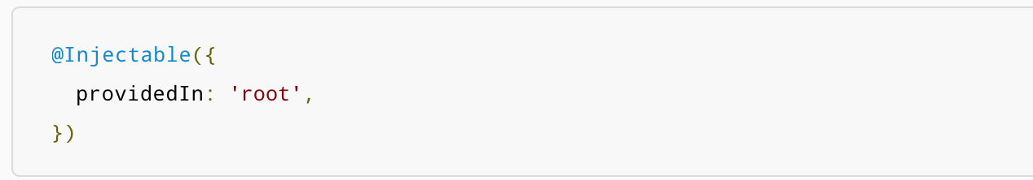
服务与依赖注入简介
@Injectable
注册到根注入器中

Slide 23
风格指南
每个文件只定义一样东西，文件大小限制在 400 行代码以内
定义简单函数，限制在 75 行之内
在描述性名字中，用横杠来分隔单词，使用点来分隔描述性名字和类型
使用大写驼峰命名法来命名类。
坚持使用中线命名法（dashed-case）或叫烤串命名法（kebab-case）来命名组件的元素选择器

